Slide 1
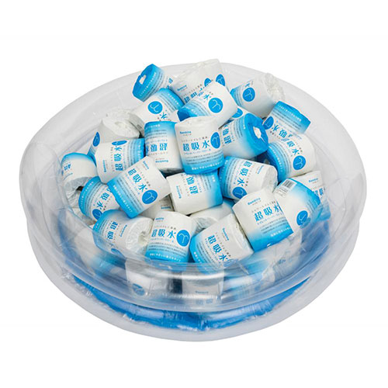
【提案書】
詰めホーダイ創業祭!ロールペーパーキット50人用
特徴
「大創業祭」とプリントされたトイレットペーパーの詰め放題ができる50人用のキットです。その名のとおり創業祭イベントやキャンペーンなどで盛り上がること間違いなしの商品です。
商品写
納期
納期スペース
仕様
サイズ：ビニールプール／直径約80cm 角1封筒／40.8×27cm
備考：<セット内容> トイレットロール×300・角1封筒×50 ビニールプール×1・フットポンプ×1 ※トイレットロールは別送です。
お見積
お見積りスペース

